Slide 1
CERVELLETTO

Slide 2
CERVELLETTO
Struttura dell’ Encefalo localizzata nella Fossa Neurocranica Posteriore, inferiormente ai Lobi Occipitali del Telencefalo.
Il suo primitivo sviluppo filogenetico è in relazione al Sistema Vestibolare (Equilibrio)
Contiene più della metà del numero totale di cellule dell’ Encefalo.
Esso riceve moltissime informazioni sensitive (Propriocettive e Vestibolari), tuttavia viene considerato un organo a prevalente funzione motoria del SNC, soprattutto per quanto riguarda il coordinamento dei movimenti.

Slide 3
SISTEMA ACUSTICO (Vestibolo – Cocleare)

Slide 4
SISTEMA VESTIBOLO-COCLEARE
Si localizza nel LABIRINTO nell’ ambito dell’ ORECCHIO INTERNO nella RUPE dell’ OSSO TEMPORALE
Consta di:
PORZIONE VESTIBOLARE, deputata a recepire la SENSIBILITA’ SPECIFICA dell’ EQUILIBRIO ;
PORZIONE COCLEARE, deputata a recepire la SENSIBILITA’ SPECIFICA dell’ UDITO
Globalmente, nell’ ambito del LABIRINTO se ne descrive un LABIRINTO OSSEO, che racchiude un LABIRINTO MEMBRANOSO

Slide 5
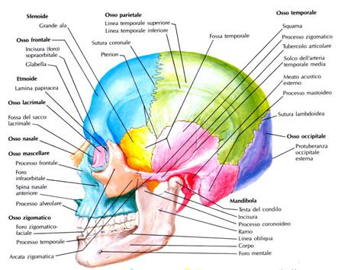
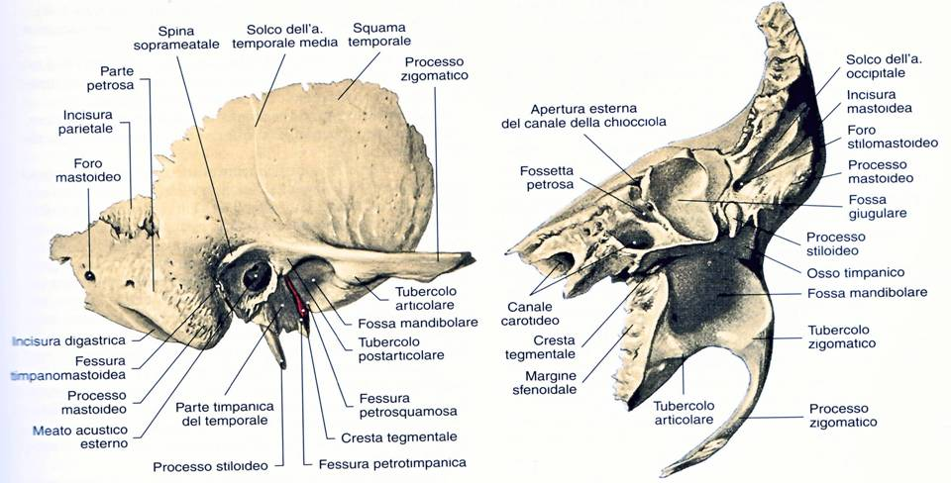
OSSO TEMPORALE
LATERALE
INFERIORE

Slide 6
ORECCHIO
In direzione LATERO-MEDIALE e POSTERO-ANTERIORE, nella Rupe del Temporale si descrivono:
- ORECCHIO ESTERNO con PADIGLIONE AURICOLARE, CONDOTTO UDITIVO con il MEATO UDITIVO (ACUSTICO) ESTERNO con limite mediale alla MEMBRANA del TIMPANO ;
ORECCHIO MEDIO:CASSA DEL TIMPANO con OSSICINI dell’ UDITO ;
ORECCHIO INTERNO con PORZIONE VESTIBOLARE, deputata a recepire la SENSIBILITA’ SPECIFICA dell’ EQUILIBRIO, e PORZIONE COCLEARE, deputata a recepire la SENSIBILITA’ SPECIFICA dell’ UDITO

Slide 7
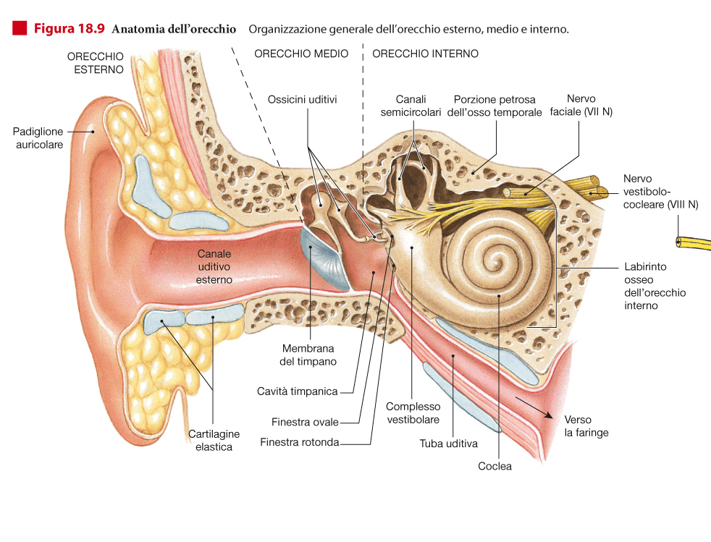

Slide 8
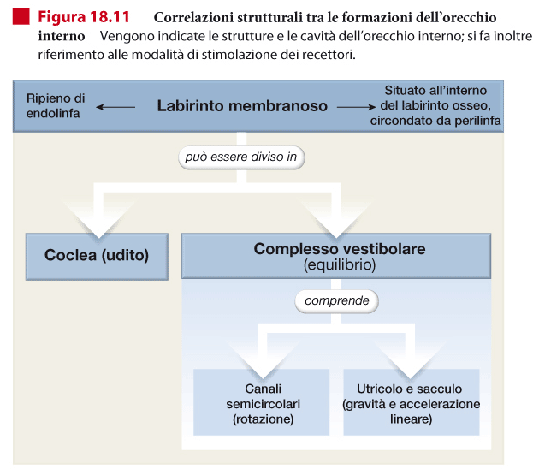

Slide 9
ORECCHIO INTERNO
Vi è contenuto il cosiddetto LABIRINTO.
Esso consta di un RIVESTIMENTO SCHELETRICO (LABIRINTO OSSEO) all’ interno del quale si localizza il LABIRINTO MEMBRANOSO. Tra le due suddette strutture si interpone il fluido della PERILINFA.
All’ interno del Labirinto Membranoso scorre il fluido dell’ ENDOLINFA, coinvolto nei meccanismi di stimolazione degli specifici RECETTORI per l’ Equilibrio e per l’ Udito.

Slide 10
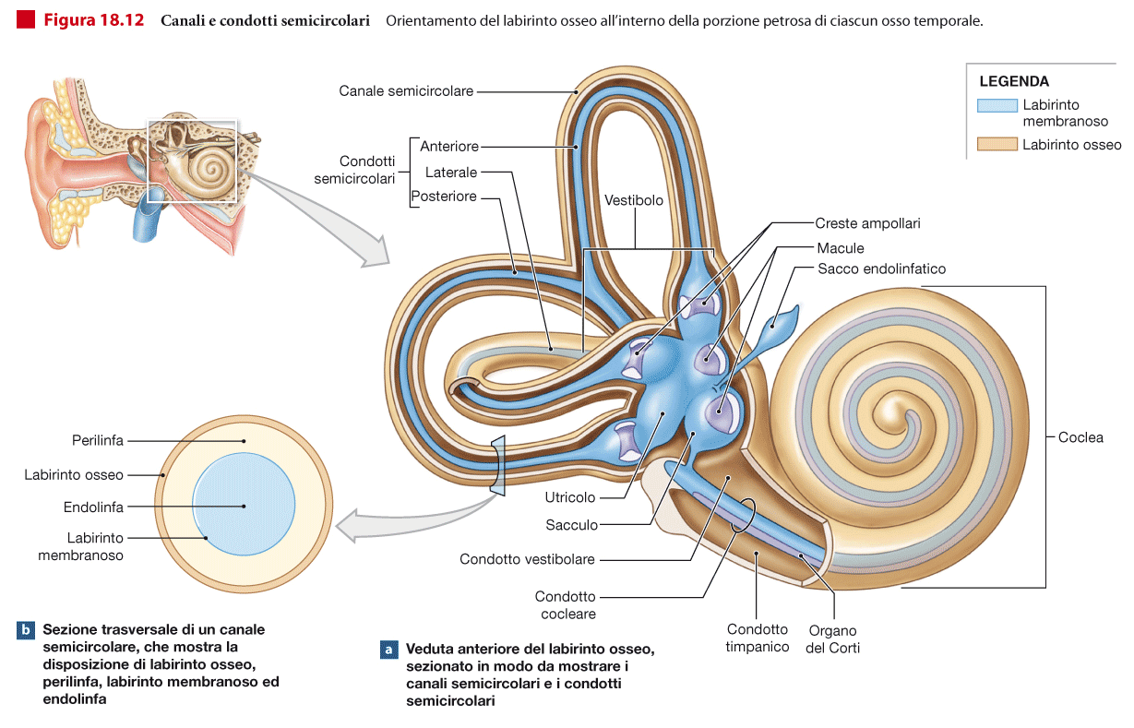

Slide 11
ORECCHIO INTERNO VESTIBOLO
È la porzione del LABIRINTO che è costituita dalle strutture coinvolte nella sensibilità specifica dell’ EQUILIBRIO.
E’ costituito da :
- CANALI SEMICIRCOLARI con relative AMPOLLE, DISPOSTI SECONDO I 3 ASSI DELLO SPAZIO, DEPUTATI ALLA RICEZIONE DEI MOVIMENTI ROTATORI;
- UTRICOLO e SACCULO con relative MACULE, per la ricezione dei Movimenti GRAVITARI e ACCELERAZIONI LINEARI

Slide 12
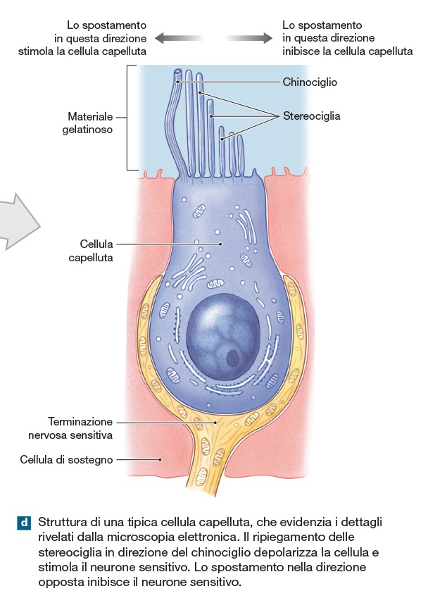
AMPOLLE e CRESTE AMPOLLARI

Slide 13
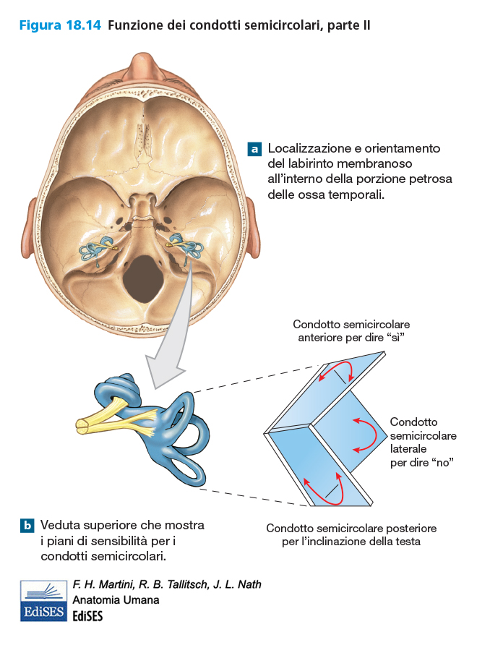

Slide 14
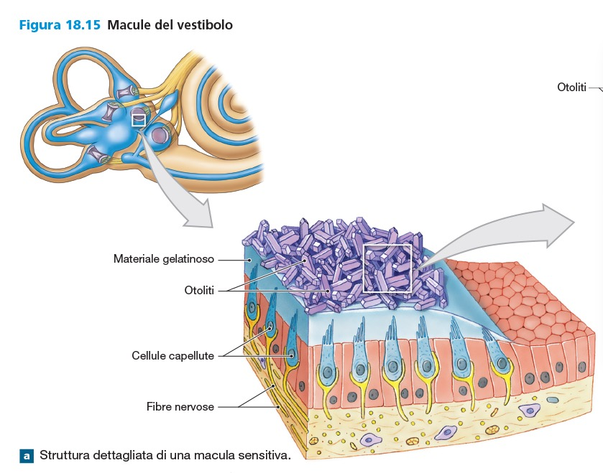
MACULE
e
OTOLITI

Slide 15
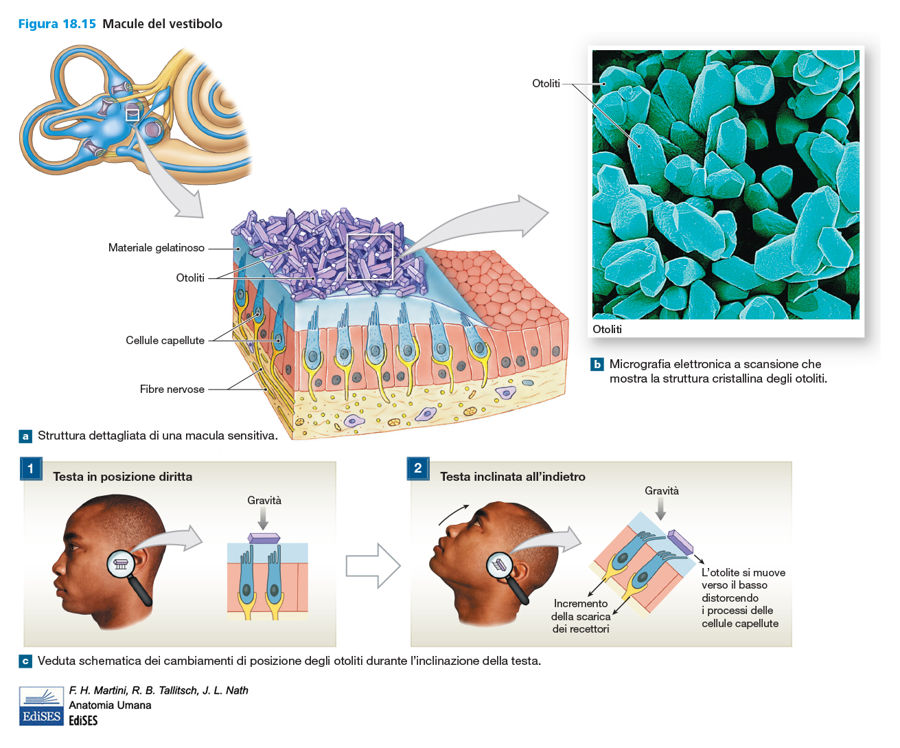

Slide 16
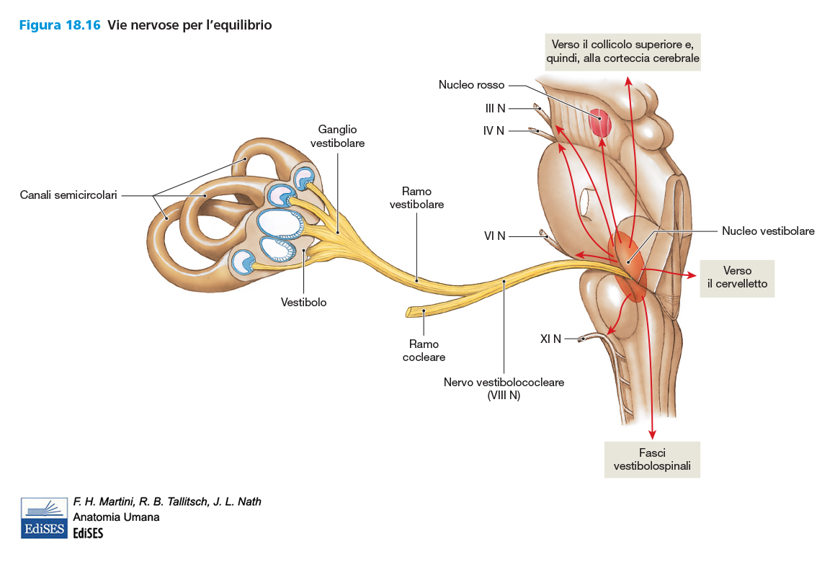

Slide 17
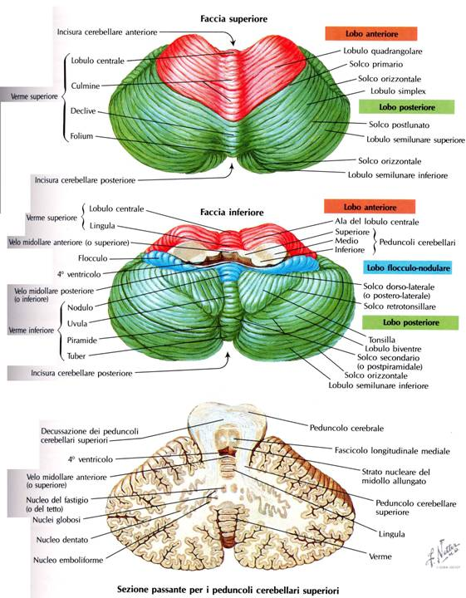
Sostanza Grigia è rappresentata da: NUCLEI PROFONDI CORTECCIA CEREBELLARE Sostanza Bianca dall’ ARBOR VITAE
FACCIA
SUPERIORE
CERVELLETTO
FACCIA
INFERIORE

Slide 18
MORFOLOGIA MACROSCOPICA
Di forma grossolanamente ovoidale, risulta suddiviso in DUE EMISFERI (Destro e Sinistro, definiti anche Lobi) separati da una struttura mediana detta VERME.
Il VERME presenta anche il LOBO FLOCCULO-NODULARE
La CORTECCIA CEREBELLARE è la SOSTANZA GRIGIA che riveste l’ Organo. Altra Sostanza Grigia di trova nei 3 NUCLEI PROFONDI, nell’ambito della Sostanza Bianca.
La SOSTANZA BIANCA assume una morfologia caratteristica denominata Arbor Vitae

Slide 19
CORTECCIA CEREBELLARE

Slide 20
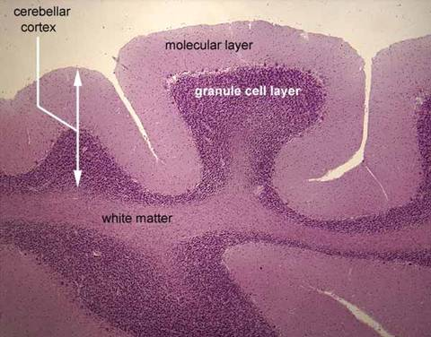
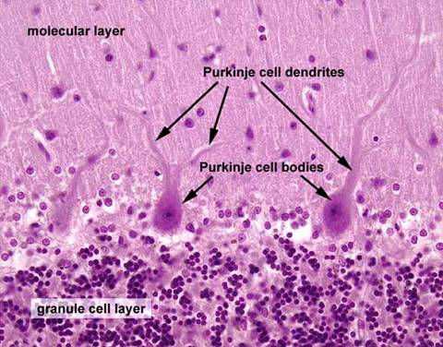
Corteccia cerebellare,
dotata dei caratteristici
3 strati
strato molecolare esterno,
strato delle cellule di Purkinje intermedio,
strato dei granuli interno.

Slide 21
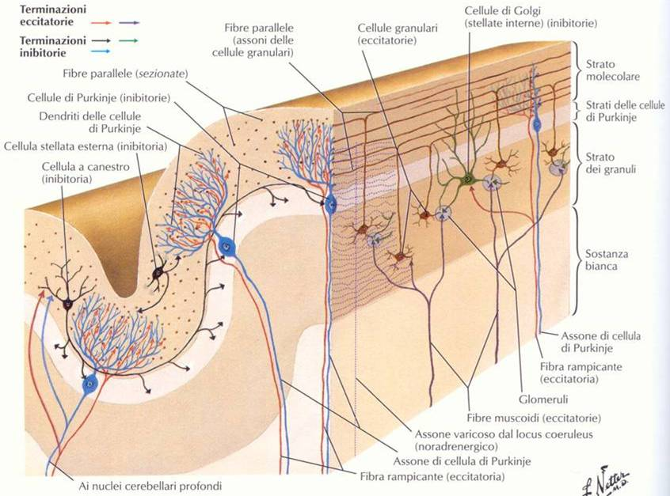
“CITOARCHITETTONICA” CEREBELLARE
GRANULI

Slide 22
TIPO CELLULARE |  | AZIONE SINAPTICA | STRATO CORTICALE | DESTINAZIONE POSTSINAPTICA
Neurone proiettivo | Cellule del Purkinje | Inibitoria | Strato delle cellule del Purkinje | Nuclei profondi Nuclei vestibolari
Interneuroni | Cellule dei Granuli (strato granulare) | Eccitatoria | Strato granulare | Cellule del Purkinje, stellate, a canestro e del Golgi
 | Cellule dei Canestri (strato molecolare) | Inibitoria | Strato molecolare | Cellule del Purkinje
 | Cellule Stellate (esterne, strato molecolare) | Inibitoria | Strato molecolare | Cellule del Purkinje
 | Cellule del Golgi (strato granulare) | Inibitoria | Strato granulare | Cellule dei Granuli
TIPO CELLULARE |  | AZIONE SINAPTICA | STRATO CORTICALE | DESTINAZIONE POSTSINAPTICA
Neurone proiettivo | Cellule del Purkinje | Inibitoria | Strato delle cellule del Purkinje | Nuclei profondi Nuclei vestibolari
Interneuroni | Cellule dei Granuli (strato granulare) | Eccitatoria | Strato granulare | Cellule del Purkinje, stellate, a canestro e del Golgi
 | Cellule a canestro (strato molecolare) | Inibitoria | Strato molecolare | Cellule del Purkinje
 | Cellule stellate (esterne, strato molecolare) | Inibitoria | Strato molecolare | Cellule del Purkinje
 | Cellule del Golgi (strato granulare) | Inibitoria | Strato granulare | Cellule dei Granuli

Slide 23
SUDDIVISIONE MORFO-FUNZIONALE del CERVELLETTO
VESTIBOLOCEREBELLO: risposte motorie incoscienti relative all’ equilibrio ed ai movimenti oculari
SPINOCEREBELLO: risposte motorie incoscienti relative al mantenimento della postura sulla base di informazioni sulla posizione del corpo nello spazio
CEREBROCEREBELLO: coinvolto nella esecuzione di movimenti complessi, il cosiddetto «automatismo» dei movimenti

Slide 24
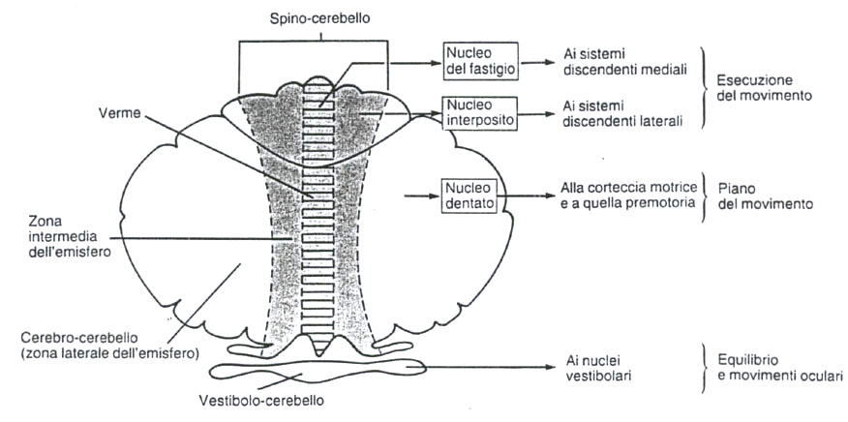
SUDDIVISIONE MORFO-FUNZIONALE DEL CERVELLETTO
Cerebro-
Cerebello
Cerebro-
Cerebello

Slide 25
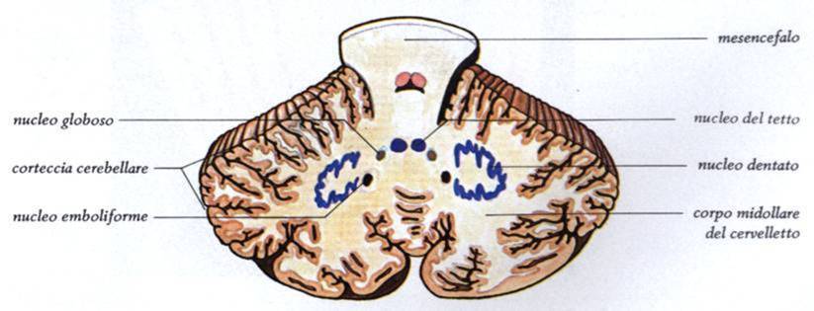
o fastigio
LOBULO FLOCCULO-NODULARE
NUCLEI VESTIBOLARI
Movimenti della testa e degli occhi Equilibrio
VESTIBOLOCEREBELLO
SPINOCEREBELLO
CEREBROCEREBELLO
VERME E PORZIONI PARA-VERMIANE DEGLI EMISFERI
NUCLEO DEL FASTIGIO E NUCLEI GLOBOSO ED EMBOLIFORME.
Postura e movimenti degli arti
EMISFERI
(PARTE LATERALE)
NUCLEO DENTATO
Coordinazione muscolare, pianificazione dei movimenti

